Slide 1
Личностные: осознавать собственные чувства и мысли, эстетические переживания, замечать прекрасное в окружающем мире и в человеке, стремиться к развитию и удовлетворению эстетических потребностей восприимчивость к различным видам искусства, музыкальным традициям и творчеству своего и других народов;
Метапредметные:
ПУУД: классифицировать предложенные объекты (музыкальные инструменты, элементы музыкального языка, произведения, исполнительские составы);
ПУУД: с помощью учителя формулировать цель выполнения вокальных и слуховых упражнений, работа с таблицей ЗХУ, работа с иллюстрацией.
РУУД: корректировать свои учебные действия для преодоления ошибок.
КУУД: воспринимать музыку как специфическую форму общения людей, стремиться понять эмоционально-образное содержание музыкального высказывания;
Предметные: осознавать собственные чувства и мысли, эстетические переживания, замечать прекрасное в окружающем мире и в человеке, стремиться к развитию и удовлетворению эстетических потребностей
Тема урока: Танцы, игры и веселье
Планируемые результаты

Slide 2
Цель:
Ты узнаешь:
Что такое танцевальная музыка
Ты научишься:
Определять характер музыки и исполнять танцевальные движения

Slide 3
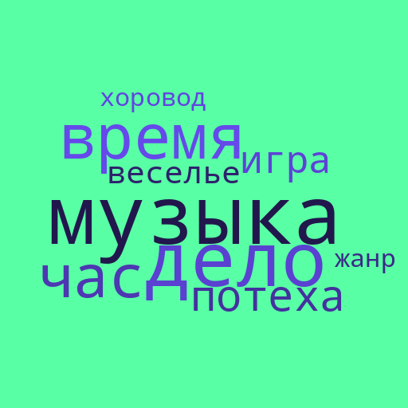

Slide 4
ПОСЛОВИЦА
– короткое народное изречение с поучительным смыслом

Slide 5


Slide 6
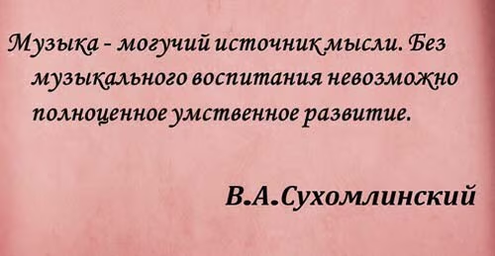


МУЗЫКА
3 КЛАСС

Slide 7
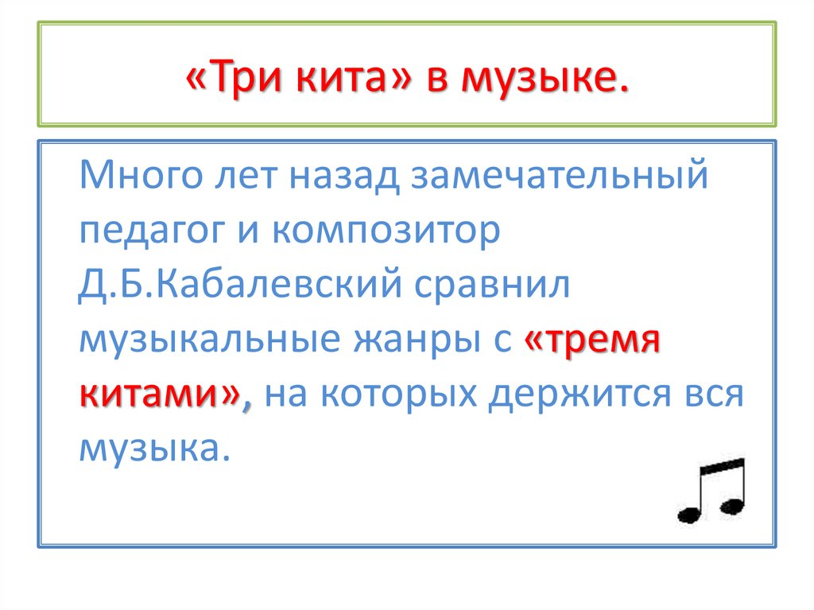

Slide 8



ТРИ КИТА В МУЗЫКЕ
КИТ ПЕСНЯ
КИТ ТАНЕЦ
КИТ МАРШ

Slide 9
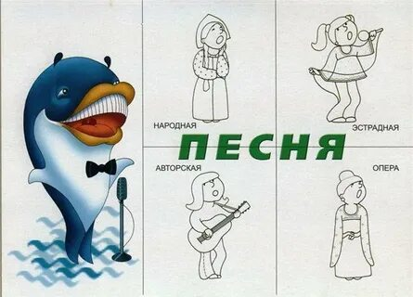

Slide 10
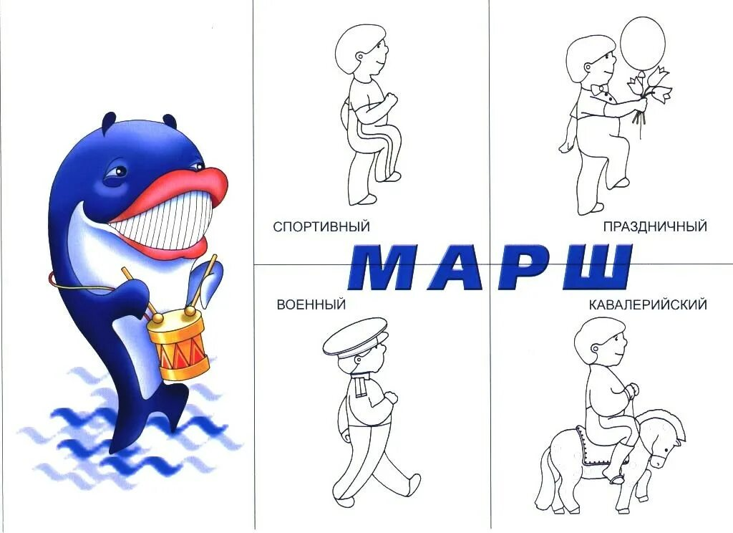

Slide 11
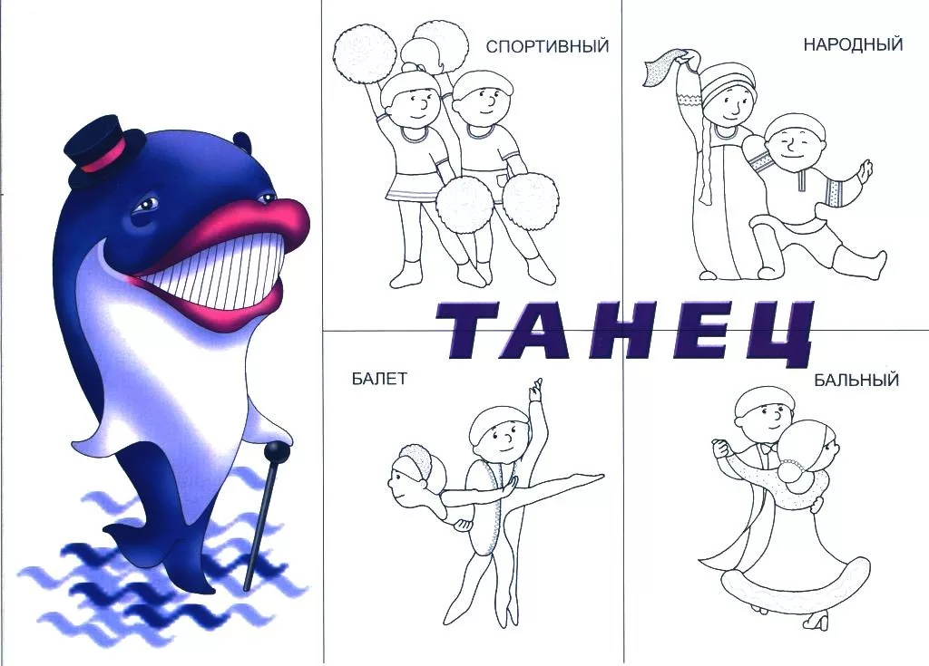

Slide 12
ТРИ КИТА В МУЗЫКЕ
КИТ ПЕСНЯ
КИТ ТАНЕЦ
КИТ МАРШ

Slide 13
ТЕМА УРОКА: ТАНЦЫ, ИГРЫ И ВЕСЕЛЬЕ
Знаю: | Хочу узнать: | Узнал:
Танец – это движения под музыку

Slide 14
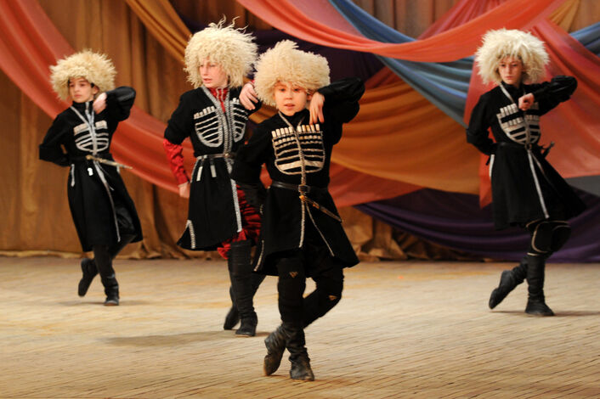
Танец – это выразительные движения под музыку

Slide 15
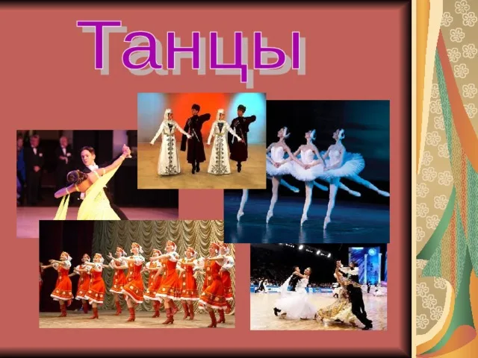

Slide 16
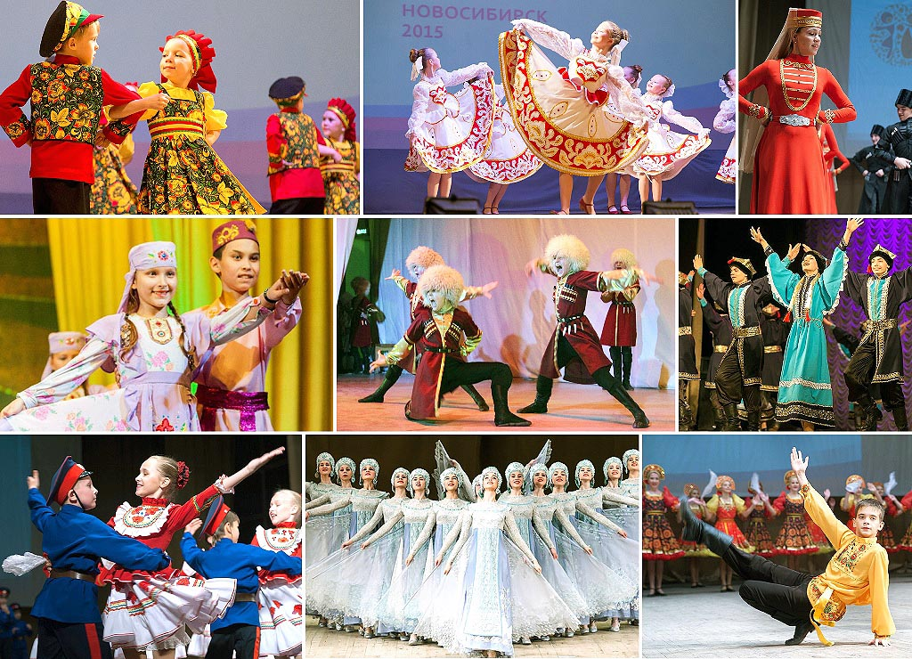

Slide 17
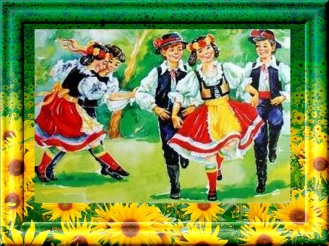
ТАНЕЦ «ПОЛЬКА»
Полька – танец – «знакомство».
Полька – веселый, быстрый танец в две четверти, родился в Чехии. Его танцуют парами, с подскоками.

Slide 18
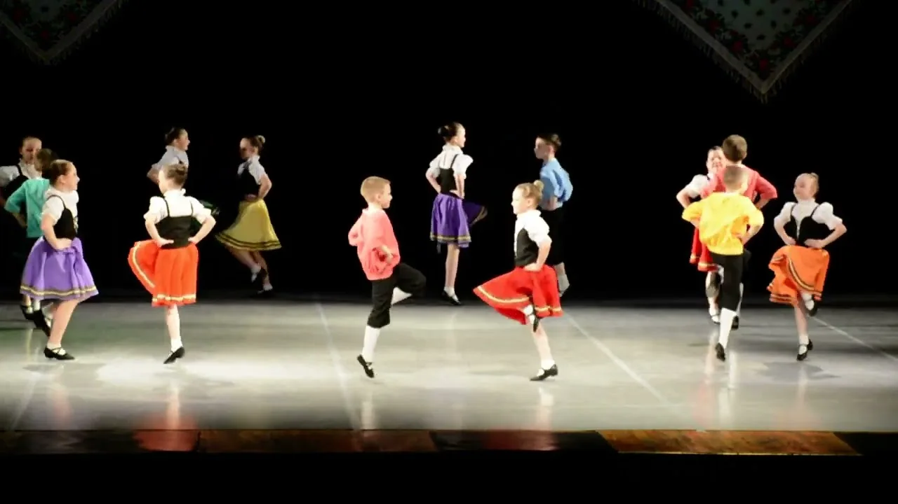

Slide 19
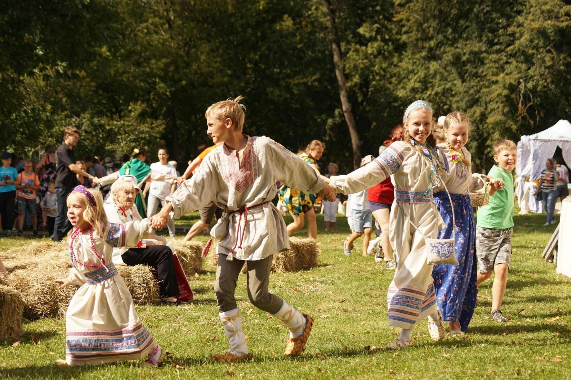
Хоровод – это и танец, и игра, и песня одновременно

Slide 20
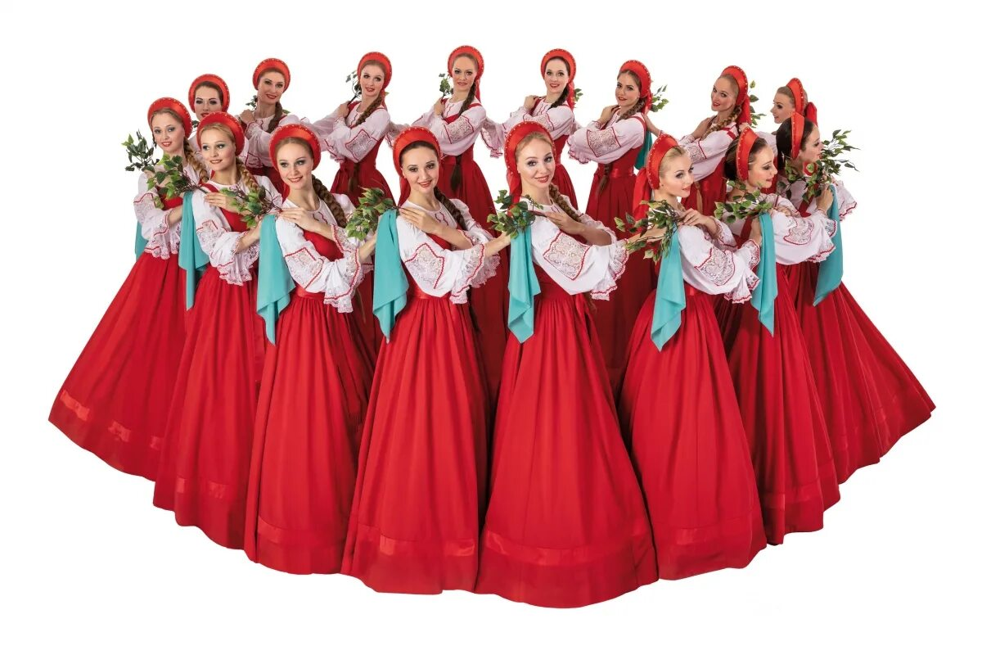
ХОРОВОД

Slide 21
Хоровод – это не только самый распространенный, но и самый древний вид русского танца. Основное построение хоровода – круг, его круговая композиция (подобие солнца) и движение по ходу солнца (хождение за солнцем – «посолонь») берут свое начало из старинных языческих обрядов и игрищ славян, поклонявшихся могущественному богу Солнца — Яриле.

Slide 22
ЛЕЗГИНКА
Народный танец лезгин, распространённый по всему Кавказа также музыкальное сопровождение к этому танцу. Традиционный народный танец горских народов Кавказа

Slide 23
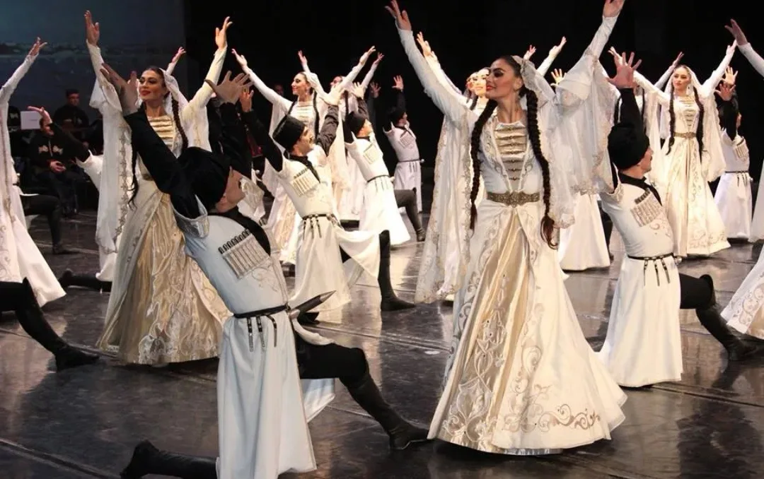

Slide 24
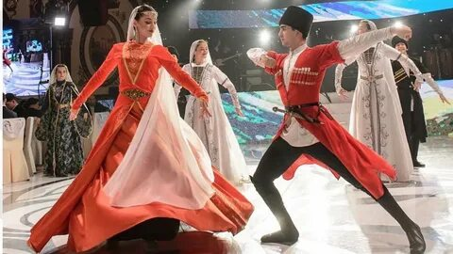

Slide 25
ТЕМА УРОКА: ТАНЦЫ, ИГРЫ И ВЕСЕЛЬЕ
Знаю: | Хочу узнать: | Узнал:
Танец – это движения под музыку | КАКИЕ БЫВАЮТ ТАНЦЫ

Slide 26
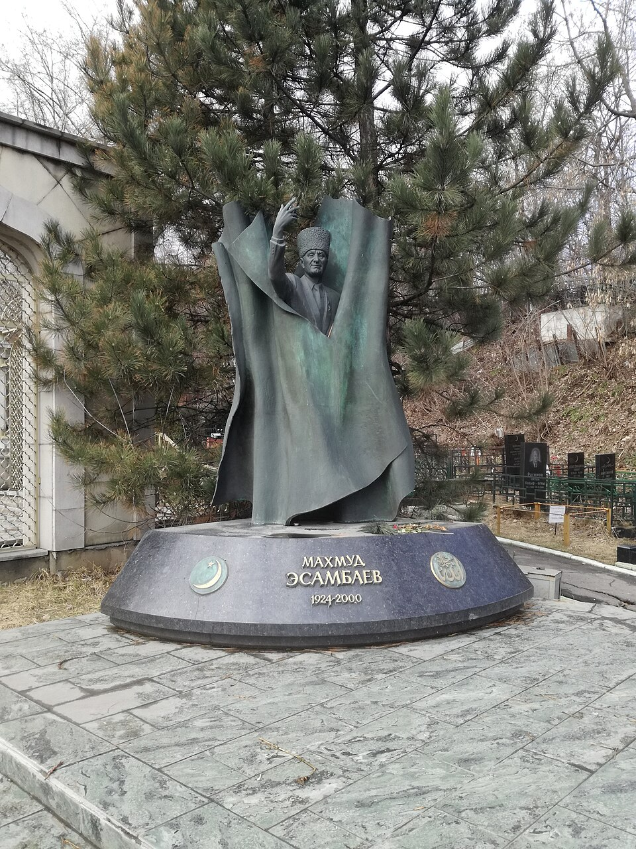
МАХМУД ЭСАМБАЕВ
Величайший танцор всех времен и народов

Slide 27
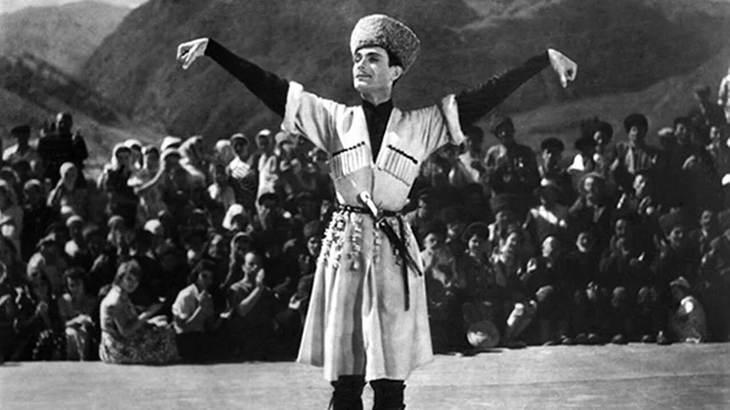
МАХМУД ЭСАМБАЕВ

Slide 28
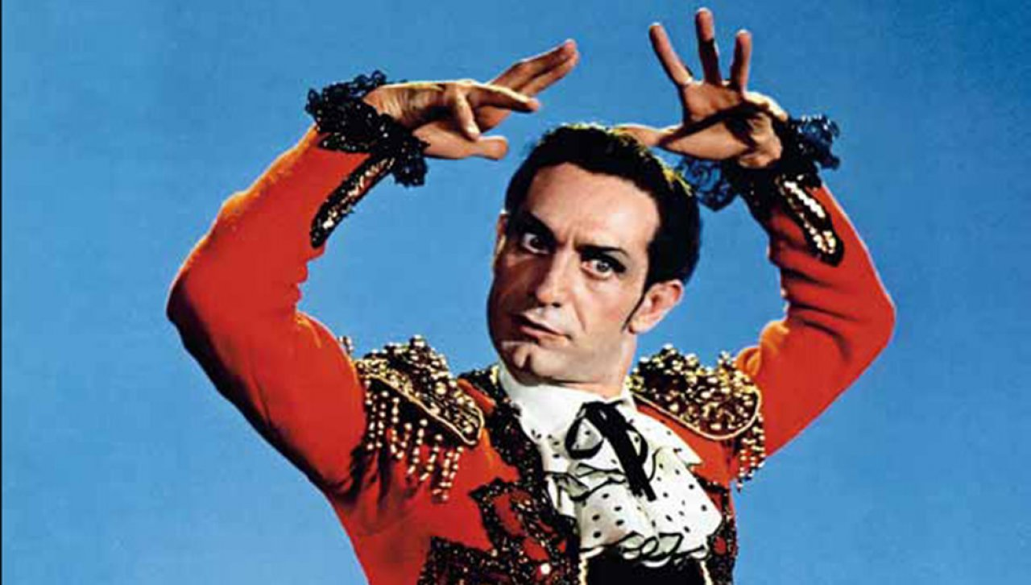
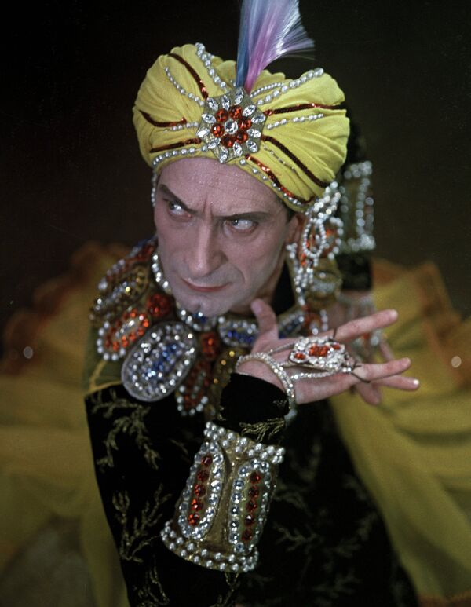
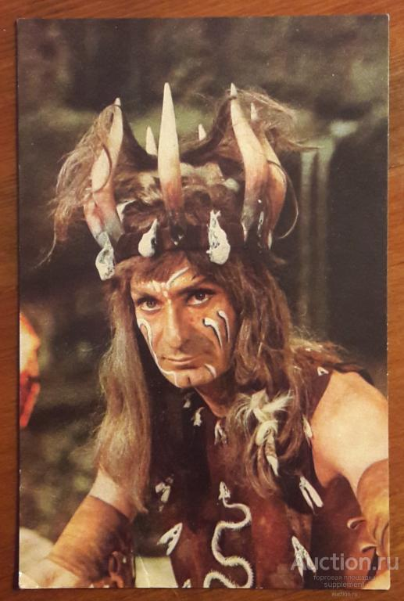
МАХМУД ЭСАМБАЕВ

Slide 29
ТЕМА УРОКА: ТАНЦЫ, ИГРЫ И ВЕСЕЛЬЕ
Знаю: | Хочу узнать: | Узнал:
Танец – это движения под музыку | КАКИЕ БЫВАЮТ ТАНЦЫ | РАЗУЧИЛИ ДВИЖЕНИЯ ТАНЦА «ПОЛЬКА» И «ХОРОВОД»

Slide 30
Закончи предложение
Сегодня я узнал…
Было интересно…
Теперь я могу…
Мне захотелось…
Урок мне показался…..(коротким/длинным)

Slide 31
Домашнее задание (творческое, по выбору)
  Нарисовать рисунок на тему «Мой любимый танец».
  2. Расспросить родителей/бабушек/дедушек, в какие музыкальные игры они играли в детстве.
  3. Придумать и записать 3 вопроса о танцах, которые возникли после урока.

Slide 32
Личностные: осознавать собственные чувства и мысли, эстетические переживания, замечать прекрасное в окружающем мире и в человеке, стремиться к развитию и удовлетворению эстетических потребностей восприимчивость к различным видам искусства, музыкальным традициям и творчеству своего и других народов;
Метапредметные:
ПУУД: классифицировать предложенные объекты (музыкальные инструменты, элементы музыкального языка, произведения, исполнительские составы);
ПУУД: с помощью учителя формулировать цель выполнения вокальных и слуховых упражнений, работа с таблицей ЗХУ, работа с иллюстрацией.
РУУД: корректировать свои учебные действия для преодоления ошибок.
КУУД: воспринимать музыку как специфическую форму общения людей, стремиться понять эмоционально-образное содержание музыкального высказывания;
Предметные: осознавать собственные чувства и мысли, эстетические переживания, замечать прекрасное в окружающем мире и в человеке, стремиться к развитию и удовлетворению эстетических потребностей
Тема урока: Танцы, игры и веселье
Планируемые результаты

